Slide 1

Neural Networks
Planning

Slide 2
Planning

Slide 3
Exam Challenges

Slide 4
Challenge1: image classification
Create your own dataset of (x+1) classes of images
Use transfer learning
Make small webpage to upload new image for inference

Slide 5
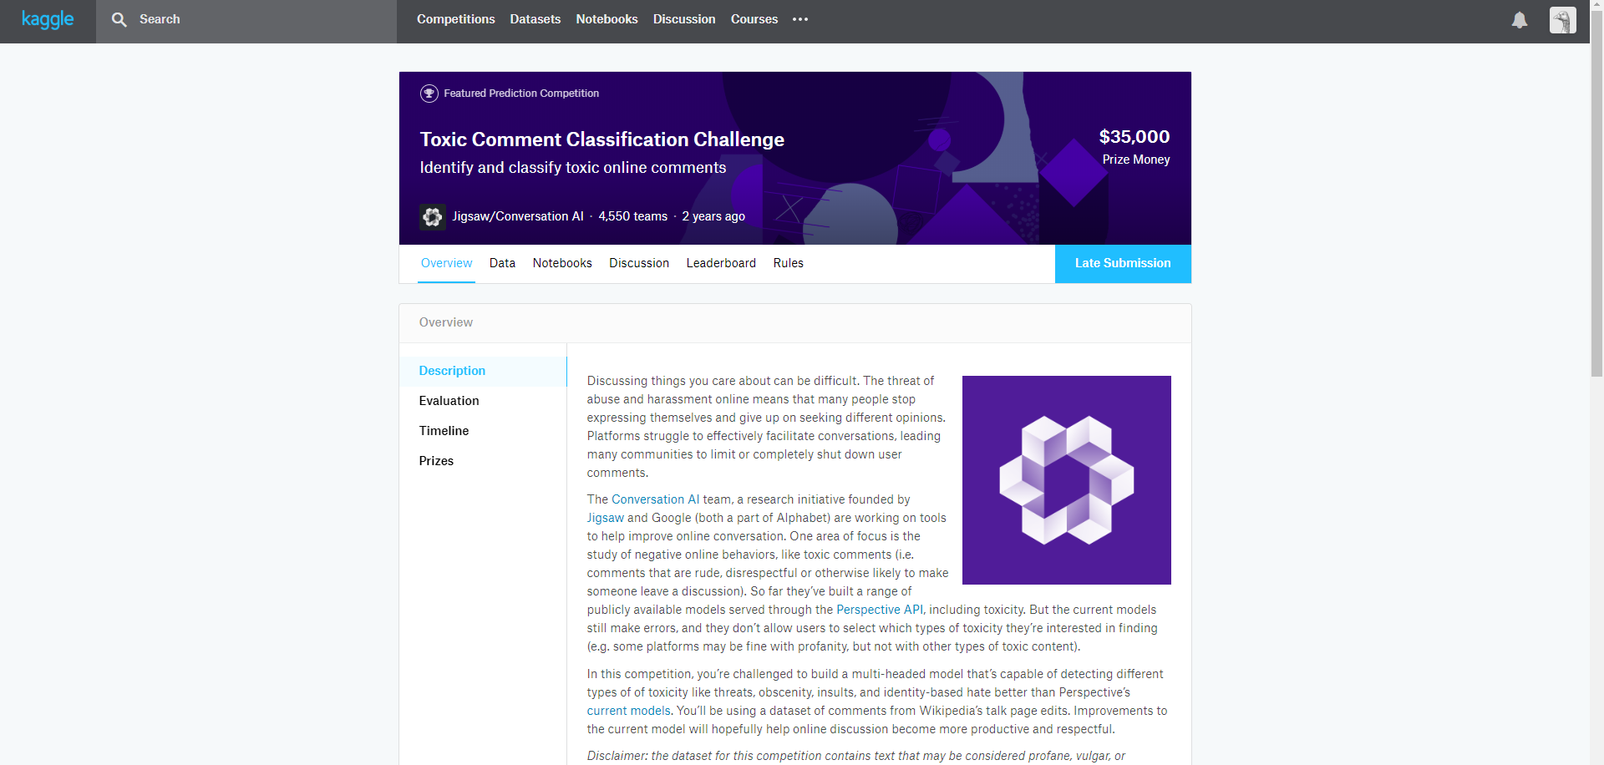
Challenge2: NLP

Slide 6

Challenge3: choose Kaggle dataset
Team1: skin cancer dataset
Team2: blur dataset
Team3: mnist sign language
Team4: humpback whale identification
Team5: used cars

Slide 7
Evaluation

Slide 8
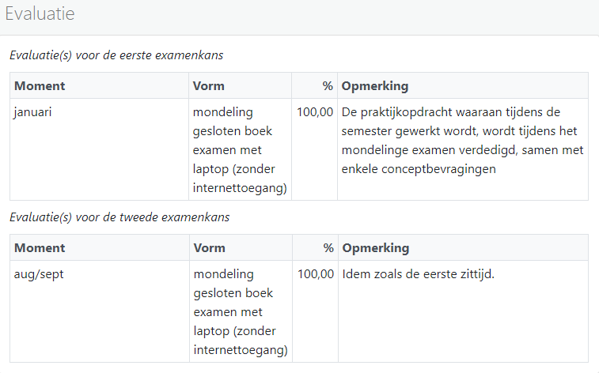
Studiegids

Slide 9
Puntenverdeling
Exam challenge1 (own dataset): 25%
Exam challenge2 (NLP Toxic): 25%
Exam challenge3 (own Kaggle): 25%
Concepts (oral exam): 25%

Slide 10
Beoordelingscriteria exam challenges:
Analyse van de challenge: 30%
De student analyseert een probleem, vertaalt dit naar een IT-context en geeft de informatiebehoeften van een organisatie gestructureerd weer door gebruik te maken van analyse- en modelleringstechnieken. #analyseren en ontwerpen
Technische oplossing(en) van de challenge: 60%
De student verzamelt en verwerkt informatie, proces- en datagegevens, slaat ze op en stelt ze ter beschikking zodanig dat deze op een correcte en efficiënte manier kunnen worden opgevraagd. #analyseren en ontwerpen
Structuur en opbouw van verdediging in team: 10%
De student kan zelfstandig en in een multidisciplinair en/of multicultureel team een opdracht op projectmatige wijze aanpakken. #projectmatig en teamgericht werken

